Slide 1


Universidad de Artemisa
Facultad de Ciencias Agropecuarias, Técnicas y Económicas.
Departamento de Ciencias Económicas
Auditoría
y Sistema de Control Interno
Profesor Ins: Lic. Yenli Padilla Triana .

Slide 2
Conferencia No. 2
Tema I: Diseño y Revisión del Sistema de Control Interno
Título: Elementos teóricos del Sistema de Control Interno
Sumario:
Principios del Sistema de Control Interno
Características
Limitaciones
Estructura por Componentes y Normas en Cuba

Slide 3
Objetivos del Sistema de Control Interno
Proteger y conservar el patrimonio contra cualquier pérdida, despilfarro, uso indebido, irregularidad o acto ilícito
Asegurar confiabilidad y oportunidad en la información que se recibe o se brinda
Garantizar la eficiencia y eficacia de las operaciones económicas, mercantiles u otras similares que se realicen, de acuerdo con su objeto social o encargo estatal
Cumplir con el ordenamiento jurídico
Cumplir con el ordenamiento técnico establecido por los organismos rectores, para el empleo de herramientas, equipos, instrumentos y otros medios de carácter similar, en la realización de los distintos procesos a su cargo.

Slide 4
Características del Sistema de Control Interno
Flexible
Responde a sus características y condiciones propias, permitiendo su adecuación, armonización y actualización periódica. En entidades que cuenten con reducido personal
Razonable
Diseñado para lograr los objetivos del Sistema de Control Interno con seguridad razonable y satisfacer, con la calidad requerida, sus necesidades.
Integral
Considera la totalidad de los procesos, actividades y operaciones con un enfoque sistémico y participativo de todos los trabajadores.

Slide 5
Clasificación del Control Interno
Control Interno Contable: Son las medidas que se relacionan directamente con la protección de los recursos, tanto materiales como financieros, autorizan las operaciones y aseguran la exactitud de los registros y la confiabilidad de la información contable
Control Interno Administrativo: Son las medidas diseñadas para mejorar la eficiencia operacional y que no tienen relación directa con la confiabilidad de los registros contables.

Slide 6
Principios del Sistema de Control Interno:
En el artículo 6 de la Resolución 60 establece que en el diseño e implementación del Sistema de Control Interno, los órganos, organismos, organizaciones y entidades deben cumplir con los principios básicos siguientes
Legalidad
División de funciones
Fijación de responsabilidades
Objetividad
Probidad administrativa
Cargo y descargo
Autocontrol

Slide 7
Limitaciones del Sistema de Control Interno
La eficacia de los controles se verá limitada por el riesgo de errores humanos en la toma de decisiones. Estas decisiones se tiene que tomar basadas en el juicio humano, dentro de uno límites temporales, en base a la información disponible y bajo la presión diaria del negocio.

Slide 8
Limitaciones del Sistema de Control Interno
Disfunciones del sistema: A pesar de estar bien diseñados, los controles internos pueden fallar. Puede que el personal comprenda mal las instrucciones o que se cometan errores de juicio. También se pueden cometer errores debido a la dejadez, fatiga o despistes. Es también posible que se hayan efectuado cambios en el sistema antes de formar al personal para que sepa reaccionar adecuadamente ante indicios de un funcionamiento incorrecto del mismo.
Elusión de los controles por la dirección: El sistema de control interno no puede ser más eficaz que las personas responsables de su funcionamiento. El término elusión … se refiere a la omisión de políticas o procedimientos establecidos con finalidades ilegítimas, con ánimo de lucro personal o para mejorar la presentación de la situación financiera o para disimular el incumplimiento de las obligaciones legales. La elusión incluye prácticas tales como actos deliberados de falsificación ante bancos, abogados, contables y proveedores, así como la emisión intencionada de documentos falsos, tales como órdenes de compra y facturas de venta.

Slide 9
Limitaciones del Sistema de Control Interno
Confabulación: La confabulación de dos o más personas puede provocar fallos en el sistema de control. Cuando dos personas actúan de forma colectiva para cometer y encubrir un acto, los datos financieros y otras informaciones de gestión pueden verse alterados de un modo no identificable por el sistema de control.
Relación costo/beneficio: Los recursos siempre son escasos, debiendo las entidades considerar los costos y beneficios relativos a la implantación de controles. Existen distintos niveles de precisión en cuanto a la determinación del costo y el beneficio de la implantación de controles. Generalmente resulta más fácil determinar el costo, pudiéndose cuantificar de forma bastante precisa. En otros casos, sin embargo, la cuantificación de costos podría entrañar mayor dificultad. Por ejemplo, resultaría difícil cuantificar el tiempo y los esfuerzos correspondientes a determinados factores del entorno de control, tales como el compromiso ético de la dirección o la competencia del personal. La relación costo/beneficio se vuelve más compleja al existir relaciones entre los controles y las actividades. En el caso de los controles integrados o incorporados en los procesos de gestión y del negocio, será difícil asilar los costos y beneficios correspondientes. La relación costo/beneficio también variará considerablemente en función de la naturaleza de las actividades desarrolladas por la entidad. Es una cuestión de equilibrio. Es necesario, pues, hallar el equilibrio adecuado en un entorno sujeto a mucha competencia. Sin embargo, a pesar de las dificultades, se podrán tomar decisiones en base a la relación costo/beneficio.

Slide 10
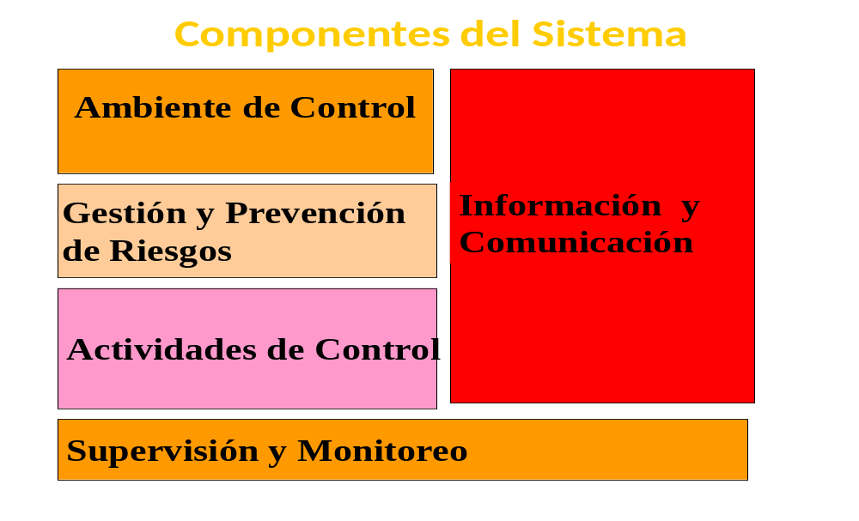
Componentes y Normas en Cuba

Slide 11
Componentes y Normas en Cuba
Ambiente de Control: Sienta las pautas para el funcionamiento legal y armónico de las entidades, para el desarrollo de las acciones, reflejando la actitud asumida por la máxima dirección y el resto del colectivo en relación con la importancia del Sistema de Control Interno. Este puede considerarse como la base de los demás componentes. Conforma el conjunto de buenas prácticas y documentos referidos a la constitución de la organización, al marco legal de las operaciones aprobadas, a la creación de sus órganos de dirección y consultivos, a los procesos, sistemas, políticas, disposiciones legales y procedimientos; lo que tiene que ser del dominio de todos los implicados y estar a su alcance.

Slide 12
Normas que componen el Ambiente de Control
Planeación, planes de trabajo anual, mensual e individual
Integridad y valores éticos
Idoneidad demostrada
Estructura organizativa y asignación de autoridad y responsabilidad
Políticas y prácticas en la gestión de recursos humanos

Slide 13
Componentes y Normas en Cuba
Gestión y prevención de riesgos: establece las bases para la identificación y análisis de los riesgos que enfrentan los órganos, organismos, organizaciones y demás entidades para alcanzar sus objetivos. Una vez clasificados los riesgos en internos y externos, por procesos, actividades y operaciones, y evaluadas las principales vulnerabilidades, se determinan los objetivos de control y se conforma el Plan de Prevención de Riesgos para definir el modo en que habrán de gestionarse. Existen riesgos que están regulados por disposiciones legales de los organismos rectores, los que se gestionan según los modelos de administración previstos.

Slide 14
Normas que componen la Gestión y prevención de riesgos
Identificación de riesgos y detección del cambio
Determinación de los objetivos de control
Prevención de riesgos

Slide 15
Componentes y Normas en Cuba
Actividades de Control: Establece las políticas, disposiciones legales y procedimientos de control necesarios para gestionar y verificar la calidad de la gestión, su seguridad razonable con los requerimientos institucionales, para el cumplimiento de los objetivos y misión. Las actividades de control son aplicables a las operaciones de todo tipo, las que tributan a la fiabilidad de la información financiera y al cumplimiento de las disposiciones legales correspondientes al marco de desarrollo de la actividad, así como a la comprobación de las transacciones u operaciones económicas que le dan cobertura a los objetivos y metas en cuanto a su exactitud, autorización y registro contable conforme a las normas cubanas establecidas al efecto, con un enfoque de mejoramiento continuo.

Slide 16
Normas que componen las Actividades de Control
Coordinación entre áreas, separación de tareas, responsabilidades y niveles de autorización
Documentación, registro oportuno y adecuado de las transacciones y hechos
Acceso restringido a los recursos, activos y registros
Rotación del personal en las tareas claves
Control de las tecnologías de la información y las comunicaciones
Indicadores de rendimiento y de desempeño

Slide 17
Componentes y Normas en Cuba
Información y comunicación: Precisa que las entidades deben disponer de información oportuna, fiable y definir su sistema de información adecuado a sus características; que genera datos, documentos y reportes que sustentan los resultados de las actividades operativas, financieras y relacionadas con el cumplimiento de los objetivos, metas y estrategias, con mecanismos de retroalimentación y la rendición transparente de cuentas. La información debe protegerse y conservarse según las disposiciones legales vigentes.

Slide 18
Normas que componen el Información y comunicación
Sistema de información, flujo y canales de comunicación
Contenido, calidad y responsabilidad
Rendición de cuentas

Slide 19
Componentes y Normas en Cuba
Supervisión y Monitoreo: está dirigido a la detección de errores e irregularidades que no fueron detectados con las actividades de control, permitiendo realizar las correcciones y modificaciones necesarias. Esta se realiza mediante dos modalidades de supervisión: actividades continuas que son aquellas que incorporadas a las actividades normales generan respuestas dinámicas, entre ellas el seguimiento sistemático realizado por las diferentes estructuras de dirección y evaluaciones puntuales que son ejecutadas por los responsables de las áreas, por auditorías internas y externas.

Slide 20
Normas que componen Supervisión y Monitoreo
Evaluación y determinación de la eficacia del Sistema de Control Interno
Comité de prevención y control

Slide 21

Estudio Independiente
Investigue acerca de otros informes de control interno a nivel internacional y mencione los componentes que los conforman
Resuma las normas por cada componente de control interno según la Resolución 60/2011 dictada por la Contraloría General de la República

Slide 22
Universidad de Artemisa
Facultad de Ciencias Agropecuarias, Técnicas y Económicas.
Departamento de Ciencias Económicas
Auditoría
y Sistema de Control Interno
Profesor Ins: Lic. Yenli Padilla Triana .

